Slide 1


DEPARTAMENTO DE ELÉCTRICA, ELECTRÓNICA Y TELECOMUNICACIONES
CARRERA DE INGENIERÍA ELECTRÓNICA EN TELECOMUNICACIONES
Trabajo de Titulación
IMPLEMENTACIÓN DE UN SISTEMA DE ENCRIPTACIÓN A UNA BASE DE DATOS MEDIANTE EL MÉTODO DE CURVA ELÍPTICA
AUTORA: ERIKA ANDREA TORO DEMERA
DIRECTOR: ING. CARLOS PAÚL BERNAL OÑATE MsC.
SANGOLQUÍ, 2020

Slide 2
CONTENIDO
  INTRODUCCIÓN
  OBJETIVOS
    GENERAL
    ESPECÍFICO
  MARCO TEÓRICO
  DISEÑO DE ALGORITMOS
    CONTENIDO DIGITAL
    TRANSMISIÓN
    RECEPCIÓN
  RESULTADOS
  CONCLUSIONES, RECOMENDACIONES Y TRABAJOS FUTUROS

Slide 3
CONTENIDO
  INTRODUCCIÓN
  OBJETIVOS
    GENERAL
    ESPECÍFICO
  MARCO TEÓRICO
  DISEÑO DE ALGORITMOS
    CONTENIDO DIGITAL
    TRANSMISIÓN
    RECEPCIÓN
  RESULTADOS
  CONCLUSIONES, RECOMENDACIONES Y TRABAJOS FUTUROS

Slide 4
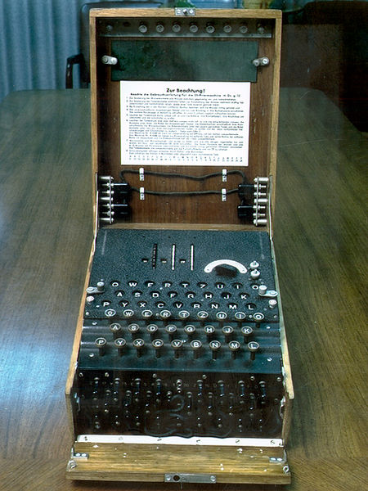
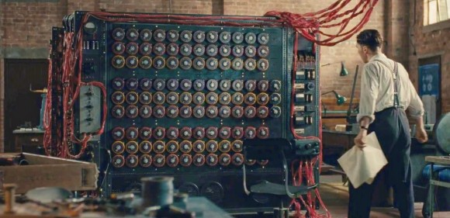
Introducción
Máquina Bombe, dispositivo electromecánico británico para descifrar los códigos de Enigma, diseñado en 1939 por Alan Turing.
Máquina Enigma, utilizada por el ejército alemán durante la segunda guerra mundial.

Slide 5




Datos Privados
Datos Sensibles
Datos Públicos

Slide 6


Man in the middle
Base de datos

Slide 7
CONTENIDO
  INTRODUCCIÓN
  OBJETIVOS
    GENERAL
    ESPECÍFICO
  DISEÑO DE ALGORITMOS
    TRANSMISIÓN
    RECEPCIÓN
  RESULTADOS
  CONCLUSIONES, RECOMENDACIONES Y TRABAJOS FUTUROS

Slide 8
Objetivos
General
Implementar un sistema de encriptación de curva elíptica a una base de datos para garantizar la seguridad en ataques desde dispositivos móviles.
Específicos
Definir las funciones o subrutinas necesarias para realizar la encriptación de curva elíptica a la información.
Diseñar un algoritmo experimental en base al modelo matemático para la generación de claves de encriptación y desencriptación de curva elíptica.
Realizar una interfaz que permita el ingreso de información encriptada a la base de datos.

Slide 9
Implementar una base de datos que contenga la información encriptada.
Evaluar el sistema criptográfico de curva elíptica desde un dispositivo móvil con el fin de determinar el nivel de seguridad ante ataques.
Realizar el un número adecuado de pruebas para evaluar los resultados con un análisis que permita validar la seguridad.
Demostrar la garantía en la seguridad de la información mediante la aplicación de la norma ISO/IEC 27001.

Slide 10
CONTENIDO
  INTRODUCCIÓN
  OBJETIVOS
    GENERAL
    ESPECÍFICO
  MARCO TEÓRICO
  DISEÑO DE ALGORITMOS
    CONTENIDO DIGITAL
    TRANSMISIÓN
    RECEPCIÓN
  RESULTADOS
  CONCLUSIONES, RECOMENDACIONES Y TRABAJOS FUTUROS

Slide 11
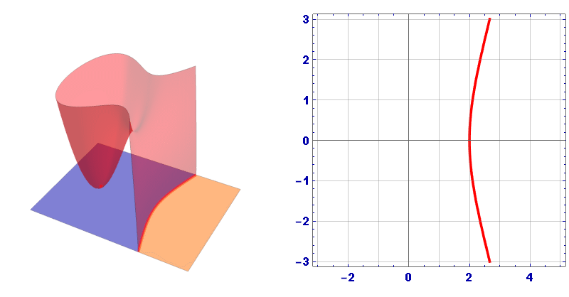
Criptografía de Curva Elíptica
Creada por Victor Miller and Neal Koblitz en 1985, basada en la estructura algebraica de curvas elípticas.
Una curva plana es elíptica cuando toma la "forma de Weierstrass“, $y^{2}=\left\{x^{3}+ax+b\right\}$ .
Una curva plana es elíptica cuando toma la "forma de Weierstrass“, 𝑦^2={𝑥^3+𝑎𝑥+𝑏} .
Curva plana no singular de grado 3 junto a un punto racional prefijado.
Usuario posee una clave pública y una clave privada.
Curva elíptica $y^{2}=\left\{x^{3}−3x+b\right\}$ sobre el plano$.$

Slide 12
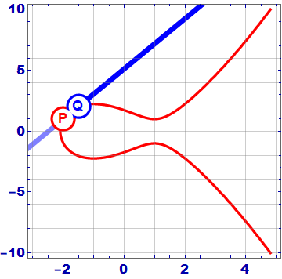





Criptografía de Curva Elíptica
Ecuación de la curva elíptica :
$$y^{2}=\left\{x^{3}+ax+b\right\} mod \left\{p\right\}$$
Suma de puntos :
$$P+Q=R(x_{3},y_{3})$$
$$x_{3}= \left\{λ^{2}−x_{1}−x_{2}\right\} mod \left\{p\right\}$$
$$y_{3}= \left\{λ\left(x_{1}−x_{3}\right)−y_{1}\right\} mod \left\{p\right\}$$
$$λ=\frac{y_{2}−y_{1}}{x_{2}−x_{1}} mod \left\{p\right\}$$
Suma de puntos
Resta de puntos
Multiplicación escalar por punto

Slide 13



Criptografía de Curva Elíptica
Generación de claves
Generar una curva elíptica $E$, sobre el campo finito $F_{q}$.
Generar una curva elíptica 𝐸, sobre el campo finito 𝐹_𝑞.
Seleccionar un punto generador $G$, de la curva elíptica y su orden debe ser primo, $n$ con $n≈q$.
Seleccionar un punto generador 𝐺, de la curva elíptica y su orden debe ser primo, 𝑛 con 𝑛≈𝑞.
Generarla clave privada $d$, un número aleatorio tal que $1<d<n−1$, para calcular la clave pública $P_{b}$.
Generarla clave privada 𝑑, un número aleatorio tal que 1<𝑑<𝑛−1, para calcular la clave pública 𝑃_𝑏.
La clave pública resulta $P_{b}=d∗G.$
La clave pública resulta 𝑃_𝑏=𝑑∗𝐺.
Problema del Logaritmo Discreto
$$P_{b}=d ∗G$$

Slide 14
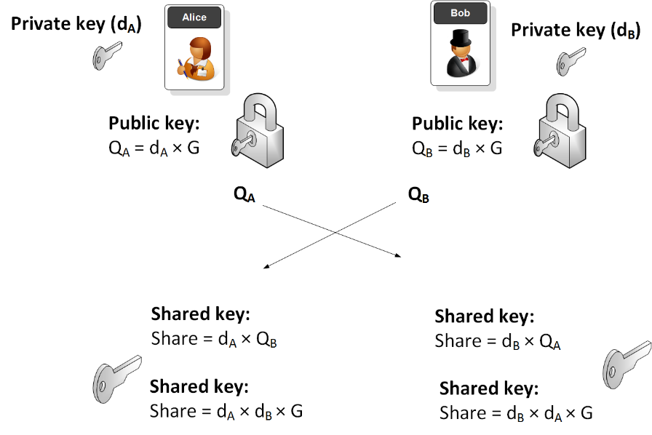
Criptografía de Curva Elíptica
Secreto compartido
secret = alicePubKey * bobPrivKey = bobPubKey * alicePrivKey
Alice genera un par de claves ECC aleatorias
Bob genera un par de claves ECC aleatorias
Alice y Bob intercambian sus claves públicas a través del canal inseguro
Alice calcula el secreto compartido
Bob calcula el secreto compartido
Permite a dos partes, cada una con un par de claves pública-privada de curva elíptica, establecer un secreto compartido sobre un canal inseguro.

Slide 15
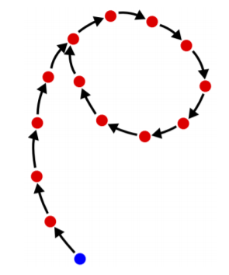




Método Rho Pollard
Método probabilístico de ataque para información encriptada con algoritmo de curva elíptica
Método Rho Pollard
Elegir una función apropiada.
Iteraciones para encontrar el punto coincidencia y su periodicidad.
Encontrar la clave privada.
$$Tiempo de ataque$$
$$Número de bits de curva elíptica$$
$$\sqrt{n} pasos$$
$$1 paso=0.0000001 segundo$$

Slide 16
CONTENIDO
  INTRODUCCIÓN
  OBJETIVOS
    GENERAL
    ESPECÍFICO
  MARCO TEÓRICO
  IMPLEMENTACIÓN
    PROCESO
    GENERACIÓN DE CURVA ELÍPTICA
    CIFRADO DE TEXTO
    INTERFAZ
  RESULTADOS
  CONCLUSIONES, RECOMENDACIONES Y TRABAJOS FUTUROS

Slide 17
Proceso de Encriptación / Desencriptación
2. Generación de secreto
3. Descifrado de mensaje
4. Mostrar informacion original a usuario
1. Obtención de clave pública y mensaje encriptado
2. Generación de claves a partir de curva
1. Ingreso de mensaje por interfaz
3. Generación de secreto
5. Transmisión de mensaje encriptado y clave pública
4.Cifrado de mensaje
Encriptación
Desencriptación

Slide 18


Curva Elíptica
Curvas Brainpool 256r1 recomendada por NIST (National Institute of Standards and Technology)
$$y^{2}=\left\{x^{3}+ax+b\right\} mod \left\{p\right\}$$
$4a^{3}+27b^{2}mod \left\{p\right\}≠0$
Nivel de Seguridad | Longitud de clave RSA | Longitud de clave ECC
80 | 1024 | 160-223
112 | 2048 | 224-255
128 | 3072 | 256-283
192 | 7680 | 384-511
256 | 15360 | 512-571
HP Pavilion con procesador de Intel(R) Core (TM) i5 @ 2.6 GHz y 8 GB de memoria RAM.

Slide 19
Encriptación de datos privados
Escenario
Usuario desea encriptar las contraseñas de sus diversas plataformas digitales para ello utiliza una plataforma que protege su información desde su dispositivo móvil.

Slide 20
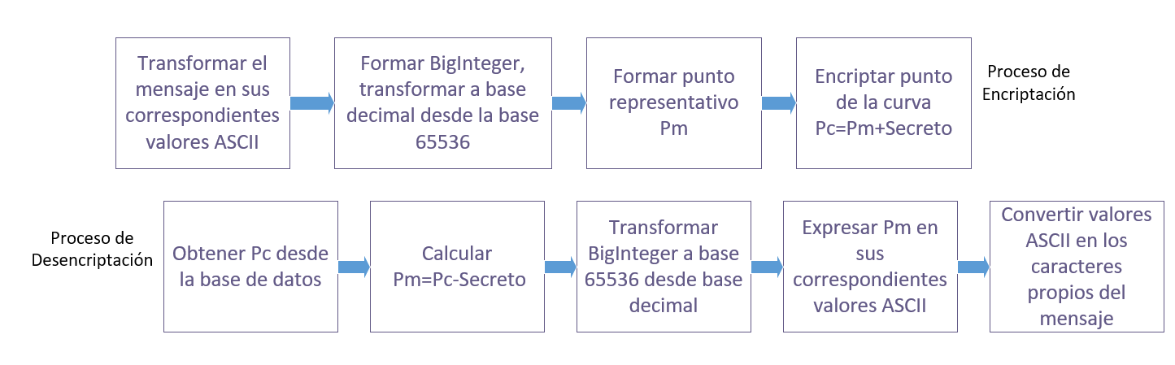
Funciones para cifrado de texto plano
Representación de texto plano como punto de la curva

Slide 21
Cifrado de texto plano
Insertar nombre de usuario: kcastillo
Los valores ASCII equivalentes son: $\{107,99 ,97,115,116,105,108,108,111\}$
Integer : $1079997115116105108108111$
Formar BigInteger
Convertir a base decimal desde la base 65536 $\{113999290923567984853125612857907836245105850253422\}$
Se forma punto $Pm=\{113999290923567984853125612857907836245105850253422,32\}$

Slide 22


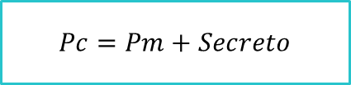

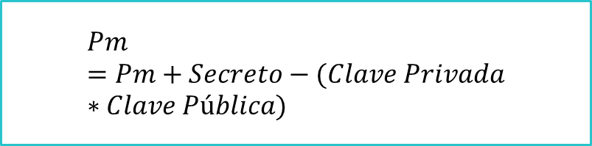
Encriptación Desencriptación
Clave privada se almacena en base de datos SQLite
$$Pm=Pc−Secreto$$
$$Pm=Pm+Secreto−(Clave Privada∗Clave Pública)$$
$$Secreto=Clave Privada∗Clave Pública$$
$$Pc=Pm+Secreto$$
Representación de texto plano como punto de curva
Punto de la curva a partir de un texto plano
Legion of the Bouncy Castle

Slide 23
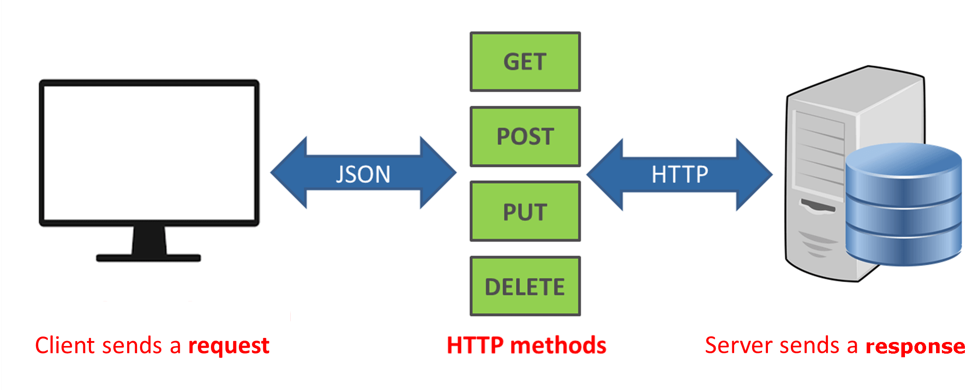
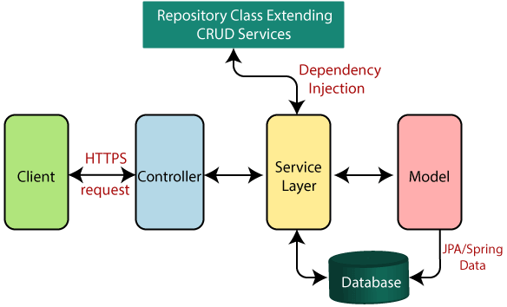
Diseño de Interfaz y Plataforma
Módulo Spring Boot, desarrollo de aplicaciones de producción con un mínimo de trabajo al momento de realizar configuraciones.
Comunicación entre cliente y servidor

Slide 24
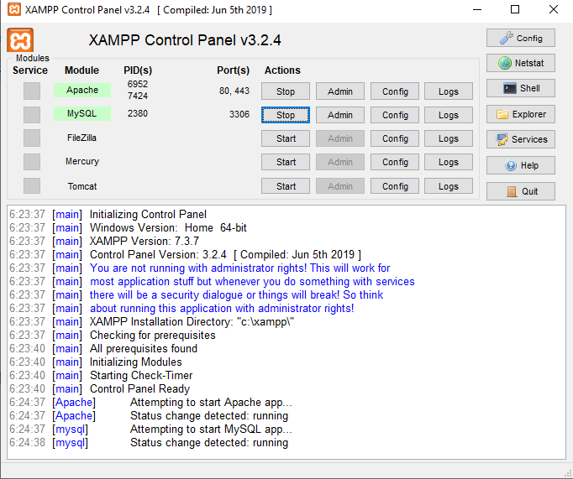

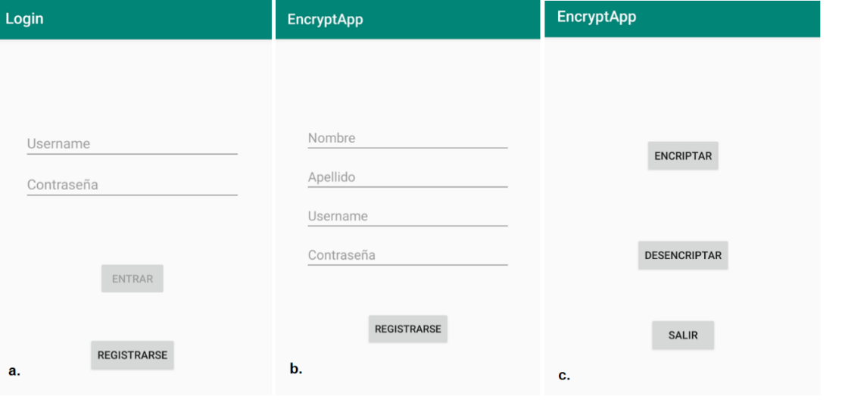
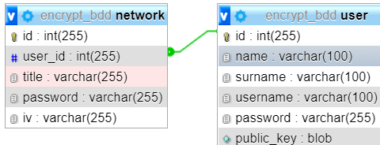
Diseño de Interfaz y Plataforma
Xampp
MySQL
Pantallas de interfaz de usuario
Estructura base de datos

Slide 25
Gestión de claves - ISO27001
ISO27001
Requisitos para monitorear SGSI
control de acceso a la información
Controles de seguridad de la información
Gestión de Claves
Ciclo de vida de una clave generada por el algoritmo de curva elíptica.
Generación
Uso y protección
Distribución
Renovación o destrucción

Slide 26
CONTENIDO
  INTRODUCCIÓN
  OBJETIVOS
    GENERAL
    ESPECÍFICO
  DISEÑO DE ALGORITMOS
    CONTENIDO DIGITAL
    TRANSMISIÓN
    RECEPCIÓN
  RESULTADOS
    PARÁMETROS DE LA CURVA
    INTERFAZ
    SERVIDOR JAVA
    TRANSMISIÓN DE PAQUETES
    TIEMPO DE ATAQUE
  CONCLUSIONES, RECOMENDACIONES Y TRABAJOS FUTUROS

Slide 27
Parámetros de la curva
Representación de texto plano como punto de la curva
$$n=115792089210356248762697446949407573529996955224135760342422259061068512044369$$
$$EC Private Key= [c9:28:f7:a8:a7:e6:f8:98:85:d5:57:8a:c3:e1:cc:78:db:7e:40:55]$$
$$EC Public Key= X: 5ca0ae81791b1784a3fae33553cc5314373daabafc7fe896e82efab83d0f17b6$$
$$Y: e63845e93d42635497b59e12b0cb64d620a3042a327daa85cc4a6ec72b3978d$$
$$G=6b17d1f2e12c4247f8bce6e563a440f277037d812deb33a0f4a13945d898c296,$$
$$4fe342e2fe1a7f9b8ee7eb4a7c0f9e162bce33576b315ececbb6406837bf51f5$$

Slide 28
Comparación texto encriptado
Parámetro de Dominio | Longitud mínima clave privada[bits] | Texto encriptado
brainpoolP160r1 | 80 | 760601246E21A56EA0272CD164E8DB9664611ED901A35ABD8B
brainpoolP192r1 | 96 | D2ABD69F07AA687119E7B304FC83C6B23F88037D2041EE385D
brainpoolP224r1 | 112 | F30AB69040C19539F84EDC96BDAB6424345117A3BCA9CC7499
brainpoolP256r1 | 128 | 0C5298EBE3E7AF6A10B90697113273001779D0AE070C623188
brainpoolP320r1 | 160 | 3228BE24DBAF02C54577AC79436ED428F9EB0DA43DFAE3C718
brainpoolP384r1 | 192 | 2FB101EAFF94C00E1594247D37C8CB6710760F8AB7F0B9A274
brainpoolP512r1 | 256 | 1399F3C6E6354A2FCD9827382A545514AEDE7DF75D2419DA4F
Texto encriptado dependiendo del tipo de curva elíptica Brainpool y la longitud de su clave privada.
Texto encriptado : kcastillo
Bouncy Castel

Slide 29
CONTENIDO
  INTRODUCCIÓN
  OBJETIVOS
    GENERAL
    ESPECÍFICO
  DISEÑO DE ALGORITMOS
    CONTENIDO DIGITAL
    TRANSMISIÓN
    RECEPCIÓN
  RESULTADOS
    PARÁMETROS DE LA CURVA
    INTERFAZ
    SERVIDOR JAVA
    TRANSMISIÓN DE PAQUETES
    TIEMPO DE ATAQUE
  CONCLUSIONES, RECOMENDACIONES Y TRABAJOS FUTUROS

Slide 30
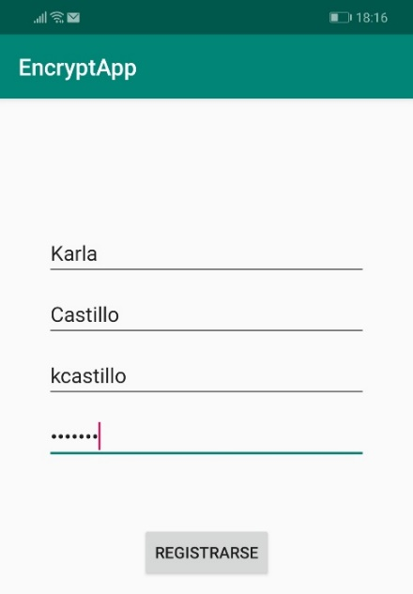
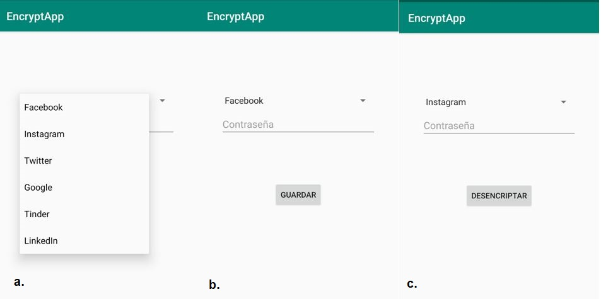
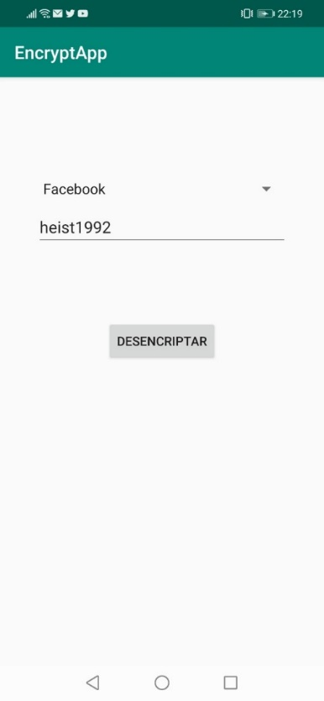
Resultados: Interfaz
Ingreso de información por medio de la interfaz móvil hacia la base de datos

Slide 31
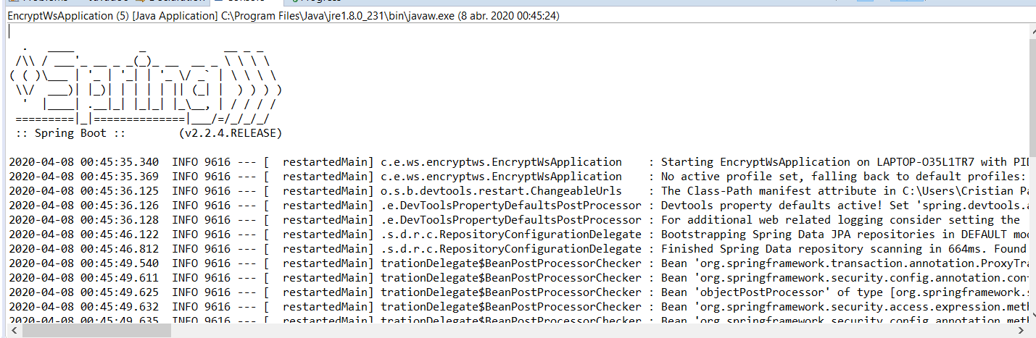
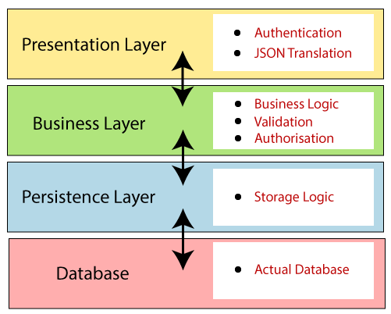
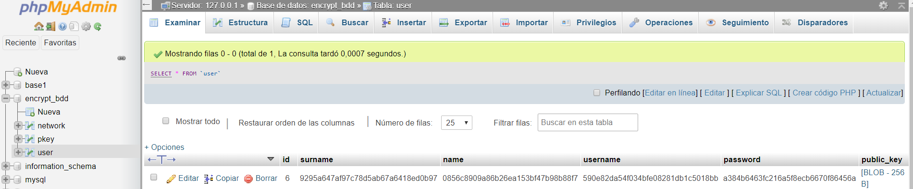
Resultados: Servidor Java
Levantando servicios de servidor
Arquitectura Spring Boot
Registro de información encriptada en base de datos

Slide 32
CONTENIDO
  INTRODUCCIÓN
  OBJETIVOS
    GENERAL
    ESPECÍFICO
  DISEÑO DE ALGORITMOS
    CONTENIDO DIGITAL
    TRANSMISIÓN
    RECEPCIÓN
  RESULTADOS
    PARÁMETROS DE LA CURVA
    INTERFAZ
    SERVIDOR JAVA
    TRANSMISIÓN DE PAQUETES
    TIEMPO DE ATAQUE
  CONCLUSIONES, RECOMENDACIONES Y TRABAJOS FUTUROS

Slide 33
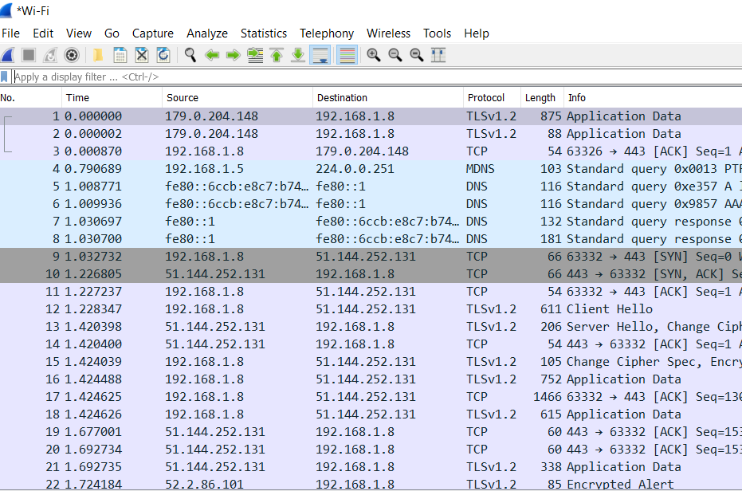
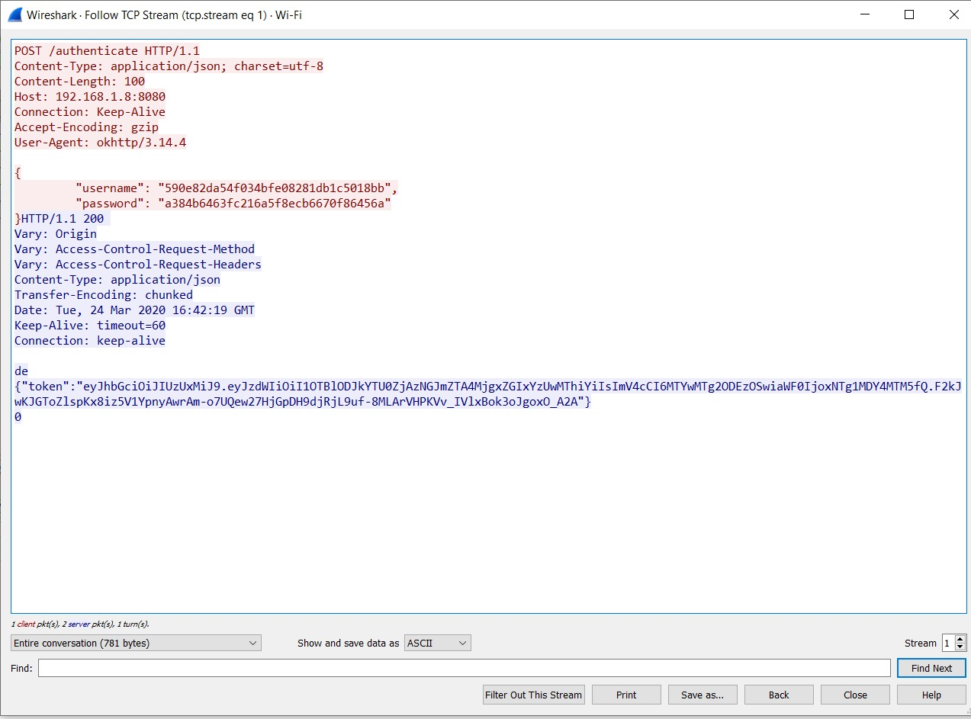
Resultados: Transmisión de información
Usuario
Contraseña de acceso
Token de validación
Paquetes en red inalámbrica local
IP Cliente: 192.168.1.7
IP Servidor: 192.168.1.8
Información de registro de usuario enviada a base de datos

Slide 34
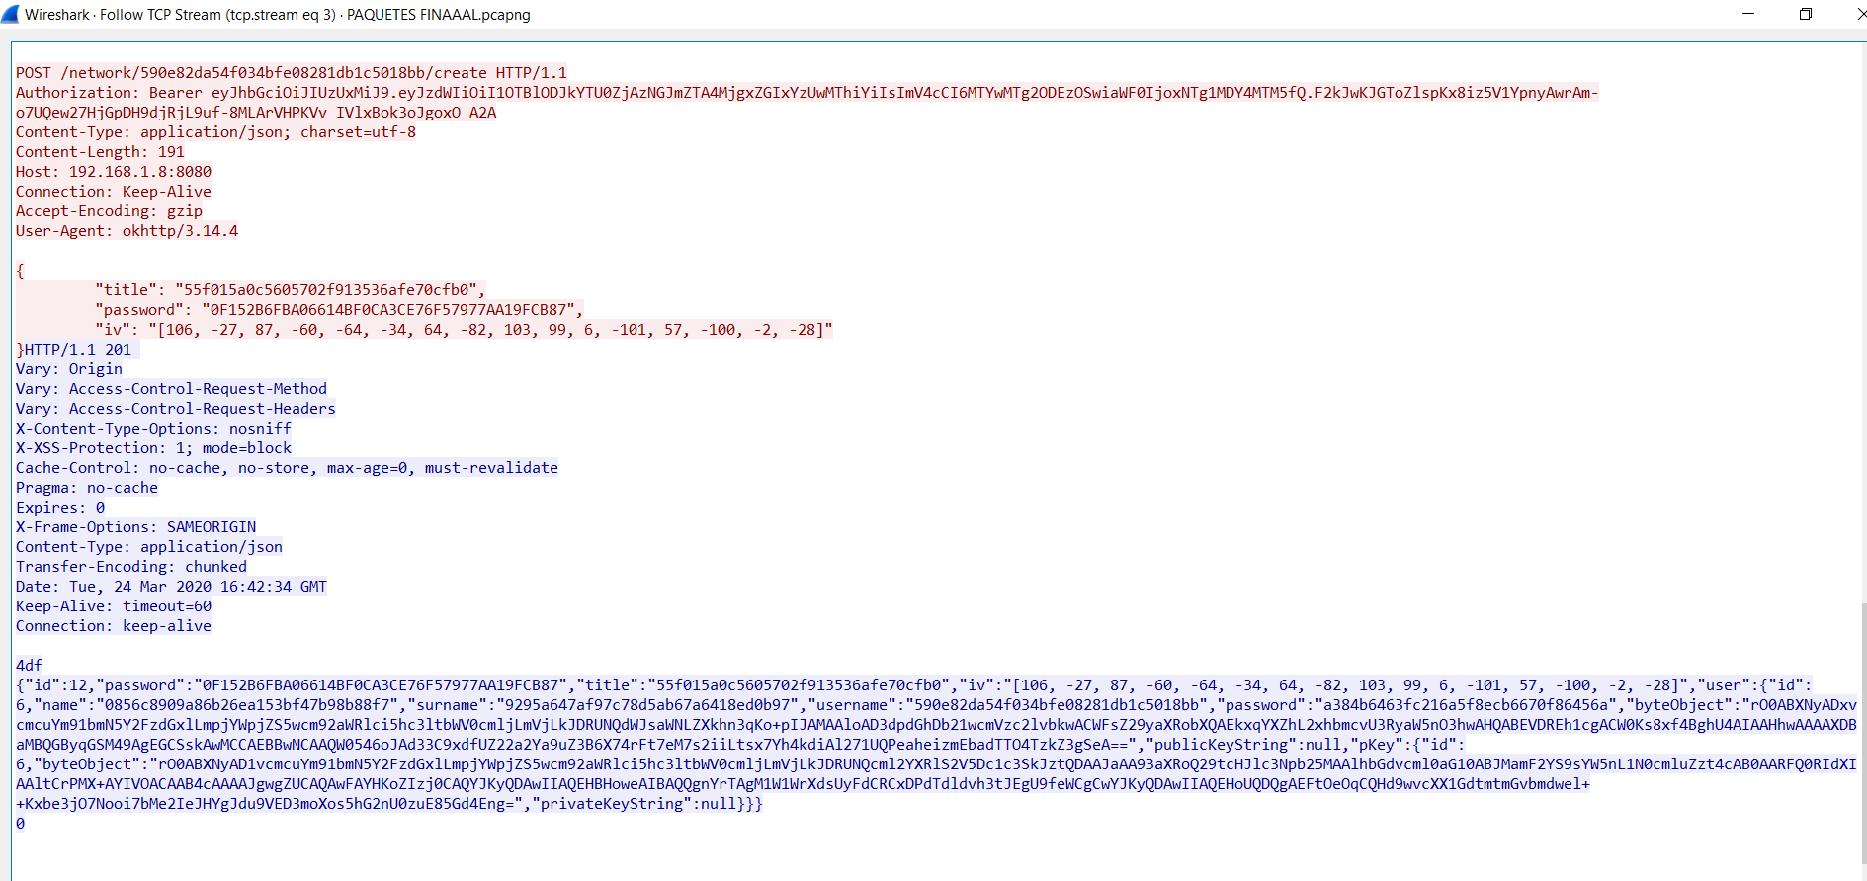
Resultados: Transmisión de información
Datos transmitidos
Nombre de plataforma
Contraseña de plataforma
Datos de usuario
Clave pública
Información encriptada envío/ recepción – usuario/ base de datos.

Slide 35
CONTENIDO
  INTRODUCCIÓN
  OBJETIVOS
    GENERAL
    ESPECÍFICO
  DISEÑO DE ALGORITMOS
    CONTENIDO DIGITAL
    TRANSMISIÓN
    RECEPCIÓN
  RESULTADOS
    PARÁMETROS DE LA CURVA
    INTERFAZ
    SERVIDOR JAVA
    TRANSMISIÓN DE PAQUETES
    TIEMPO DE ATAQUE
  CONCLUSIONES, RECOMENDACIONES Y TRABAJOS FUTUROS

Slide 36
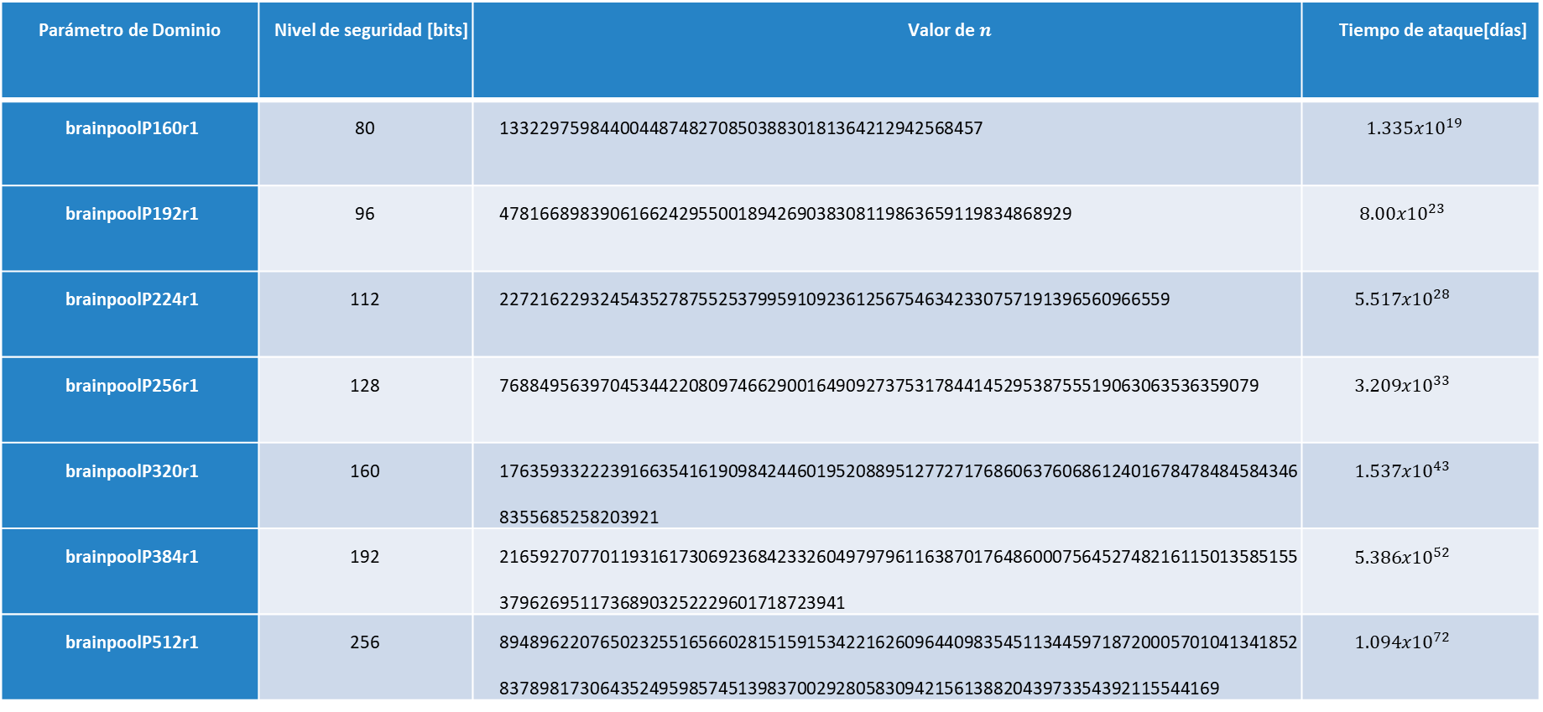
Tiempo de ataque Método Rho Pollard
Ver
Parámetro de Dominio | Nivel de seguridad [bits] | Valor de $n$ | Tiempo de ataque[días]
brainpoolP160r1 | 80 | 1332297598440044874827085038830181364212942568457 | $$1.335x{10}^{19}$$
brainpoolP192r1 | 96 | 4781668983906166242955001894269038308119863659119834868929 | $$8.00x{10}^{23}$$
brainpoolP224r1 | 112 | 22721622932454352787552537995910923612567546342330757191396560966559 | $$5.517x{10}^{28}$$
brainpoolP256r1 | 128 | 76884956397045344220809746629001649092737531784414529538755519063063536359079 | $$3.209x{10}^{33}$$
brainpoolP320r1 | 160 | 1763593322239166354161909842446019520889512772717686063760686124016784784845843468355685258203921 | $$1.537x{10}^{43}$$
brainpoolP384r1 | 192 | 21659270770119316173069236842332604979796116387017648600075645274821611501358515537962695117368903252229601718723941 | $$5.386x{10}^{52}$$
brainpoolP512r1 | 256 | 8948962207650232551656602815159153422162609644098354511344597187200057010413418528378981730643524959857451398370029280583094215613882043973354392115544169 | $$1.094x{10}^{72}$$

Slide 37
Política de gestión de claves según ISO 27001
La clave privada no será compartida, una vez generada en el dispositivo móvil se almacenará encriptada en la base de datos interna del dispositivo SQLite.
La información que se almacenará en la base de datos no debe visualizarse de manera legible en el canal de transmisión hacia la base de datos.
La clave privada se deberá cambiar en un lapso mínimo de 8 meses desde el registro del usuario y una vez realizado el primer cambio, el segundo cambio se realizará en un periodo de 1 año.
La contraseña personal de cada usuario no deberá ser transmitida por ningún medio digital para evitar ser víctima de atacantes por medio de la ingeniería social.

Slide 38
CONTENIDO
  INTRODUCCIÓN
  OBJETIVOS
    GENERAL
    ESPECÍFICO
  DISEÑO DE ALGORITMOS
    CONTENIDO DIGITAL
    TRANSMISIÓN
    RECEPCIÓN
  RESULTADOS
    PARÁMETROS DE LA CURVA
    INTERFAZ
    SERVIDOR JAVA
    TRANSMISIÓN DE PAQUETES
    TIEMPO DE ATAQUE
  CONCLUSIONES, RECOMENDACIONES Y TRABAJOS FUTUROS

Slide 39
El número de bits de la clave privada es proporcional al tiempo de ataque necesario para descifrar la clave privada del algoritmo y vulnerar su seguridad, la longitud debe ser tal que, un ataque por fuerza bruta para revelar la información almacenada dure años.
El secreto compartido se realiza con las claves tanto pública y privada del usuario ya que él es que transmite y recibe la información encriptada que almacena.
El algoritmo de encriptación de curva elíptica se basa en la transmisión de información entre dos usuarios por un canal inseguro, por ello, para el escenario que se plantea el presente trabajo se descarta la existencia de otro usuario en la comunicación.
Conclusiones

Slide 40
La selección del tipo de curva elíptica a implementarse debe ser analizada de acuerdo a la implementación del proyecto y a la capacidad y cantidad de recurso computacional que se disponga.
La implementación de la norma ISO27001 en el marco aplicativo a la encriptación de información, genera la implementación de políticas de seguridad que ayudan a reforzar la seguridad del sistema de encriptación enfocado en la gestión de claves.
Conclusiones

Slide 41
Recomendaciones
Se recomienda asegurar que la generación de la clave privada sea aleatoria, ya que la mayor parte de los problemas de la seguridad del algoritmo que sean detectado son debido a una deficiencia al momento de generar la clave privada.
Se recomienda evitar la generación de claves públicas y privadas para la base de datos como otro usuario en base a la fórmula del secreto del compartido ya que genera más vulnerabilidad almacenar una clave privada de la comunicación en una base de datos.
Se recomienda no distribuir ni compartir la contraseña de usuario para el acceso a la aplicación con el fin de no exponer la clave privada ni el algoritmo de encriptación.

Slide 42
Trabajos Futuros
Adecuación de cambio de clave de cada usuario.
Inclusión de doble autenticación.
Implementar el algoritmo ECDSA (Algoritmo de Firma Digital de Curva Elíptica) .

Slide 43
¡Gracias!

Slide 44
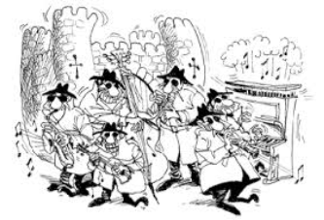
Legion of the Bouncy Castel
Es una colección de API (interfaz de programación de aplicaciones)utilizados en criptografía. Tiene versiones para los lenguajes Java y C#.
Está optimizada para gestionar eficientemente los algoritmos criptográficos, de forma que se puedan usar en entornos de bajos recursos.
Bouncy Castle nació como resultado del esfuerzo de dos colegas que sufrieron la necesidad de recrear librerías criptográficas en cada cambio de empleo.
Volver

